Slide 1
Система Электронного Документооборота

Slide 2
Область применения
СЭД охватывает следующие документы:
Приказы
Распоряжения
Служебные записки
Исходящие и входящие письма
Протоколы
Поручения по всем вышеперечисленным видам документов

Slide 3
Область применения
СЭД охватывает следующие документы:
Приказы
Распоряжения
Служебные записки
Исходящие и входящие письма
Протоколы
Поручения по всем вышеперечисленным видам документов

Slide 4
Цели СЭД
Повышенная эффективность работы сотрудников компании
Минимизация затрат рабочего времени на документооборот
Максимизация информационной обеспеченности сотрудников
Прозрачный документооборот
.

Slide 5
Функции СЭД
Обеспечение единого информационного пространства
Исключение оборота бумажных документов
Структурирование потоков документов
Обеспечение безопасности данных
Обеспечение сохранности информации
Снижение времени трансляции решений
Отчётность и контроль исполнения

Slide 6
Технические требования
Электронный архив управленческой документации:
Единый структурированный электронный архив документов делопроизводства
Учет и хранение оригиналов и копий документов
Поддержание актуальности информации
II. Внутренние настройки системы:
Разграничение уровней и прав доступа к информации
Наличие унифицированных форм и шаблонов документов
Интуитивно-понятное построение процессов
III. Внешние настройки системы (интерфейс):
Визуализированный контроль выполнения задачи
Информация о ходе и сроках исполнения задачи
Система информирования пользователя об изменении статуса документов
Дружественный интерфейс
IV. Сервисные функции системы:
Развитая система поиска информации с функцией автозаполнения
Возможность сканирования бумажных носителей информации с функцией распознавания текста и конвертации документа в электронный вид
Ведение анализа, построение отчетов и сводной статистики

Slide 7
План разработки и внедрения СЭД
№ п/п | Наименование этапа | Ответственные | Срок
1 | Определение и согласование целей внедрения системы электронного документооборота. Формулирование набора требований к СЭД. | Директор по стратегическому развитию, ДПД, УИТ, секретариат | 14.03.2011
2 | Выбор платформы для внедрения СЭД и выбор Организации консультанта. Заключение договора на консалтинг и услуги по внедрению системы. Выбор подразделений для внедрения пилотной версии СЭД. | ДПД, УИТ, ЦЗК Института | 08.04.2011
3 | Программная разработка и настройка СЭД. Тестовая эксплуатация СЭД в пилотных подразделениях. | Генеральный директор, Директора по направлениям, ДПД, секретариат, УИТ | 30.04.2011
4 | Развертывание СЭД во всех подразделениях. | ДПД, УИТ, Директора по направлениям, руководители подразделений | 20.06.2011
5 | Адаптация СЭД под пользователей и обеспечение ее полноценного функционирования. | ДПД, УИТ, руководители подразделений | 30.08.2011

Slide 8

Блок-схема процессов разработки СЭД
Приказ о создании и внедрении СЭД
Результат процедуры
процедура
отчет
5.Доработка бизнес-процессов СЭД
1.Определение целей СЭД и требований
Презентация
4.Подготовка пилотного проекта СЭД к запуску
План внедрения СЭД
Приказ генерального директора о начале разработки СЭД
3.Разработка бизнес-процессов СЭД
Проект положения о СЭД
Доработанный проект положения о СЭД
2.Выбор программного обеспечения, консультанта, пилотного подразделения
отчет
6.Доработка пилотного проекта СЭД
Перспективы внедрения СЭД
Инструкция по работе с СЭД (утвержденная)
9. Адаптация СЭД под пользователей и обеспечение ее полноценного функционирования
Отчет о качестве работы СЭД, анализ замечаний пользователей, анализ проблем и системных ошибок
8. Развертывание СЭД во всех подразделениях
7.Утверждение документации СЭД
Работоспособная, эргономичная СЭД
ВЫХОД
Положение о СЭД (утвержденное)

Slide 9
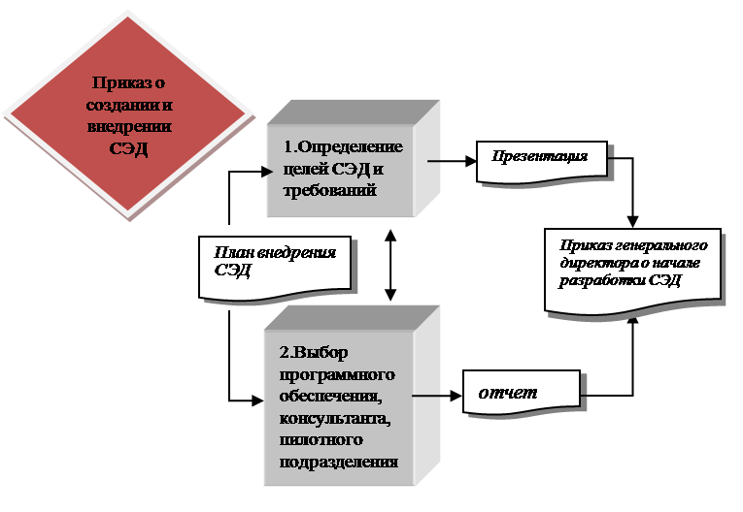

1-2 этапы. Подготовка
1 | Определение и согласование целей внедрения системы электронного документооборота. Формулирование набора требований к СЭД. | Директор по стратегическому развитию, УИТ, ДПД, секретариат | 14.03.2011
2 | Выбор платформы для внедрения СЭД и выбор Организации консультанта. Заключение договора на консалтинг и услуги по внедрению системы. Выбор подразделений для внедрения пилотной версии СЭД. | Директор по стратегическому развитию, УИТ, ДПД | 21.03.2011

Slide 10
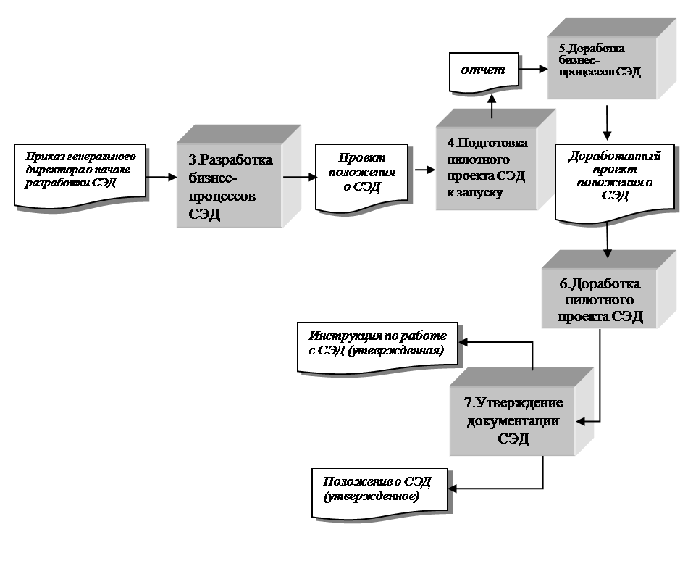
3 этап. Разработка
3 | Программная разработка и настройка СЭД. Тестовая эксплуатация СЭД в пилотных подразделениях. | Директор по стратегическому развитию, УИТ, ДПД, секретариат | 30.04.2011

Slide 11
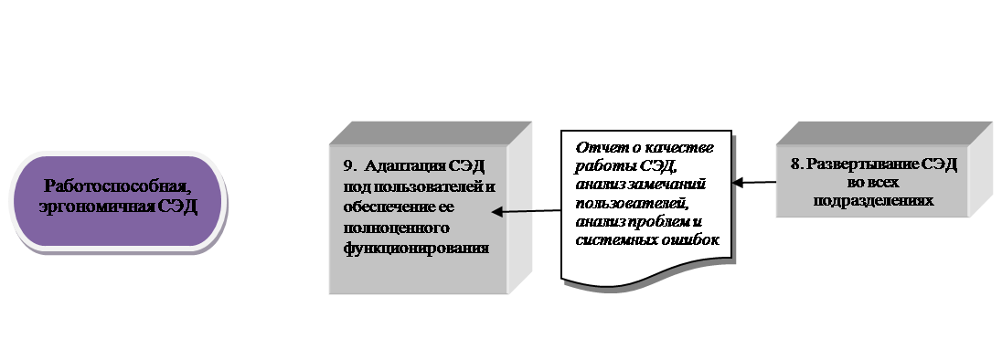
4 этап. Внедрение
4 | Развертывание СЭД во всех подразделениях. | ДПД, УИТ, Директора по направлениям, руководители подразделений | 20.06.2011
5 | Адаптация СЭД под пользователей и обеспечение ее полноценного функционирования. | ДПД, УИТ, руководители подразделений | 30.08.2011
Перспективы внедрения СЭД
ВЫХОД

Slide 12
Перспективы внедрения СЭД
Интеграция системы электронного документооборота с существующими в институте системами.
Эксплуатация СЭД всеми пользователями Института.
Разработка системы мотивации работников с целью изъятия из оборота бумажных документов.

